Slide 1
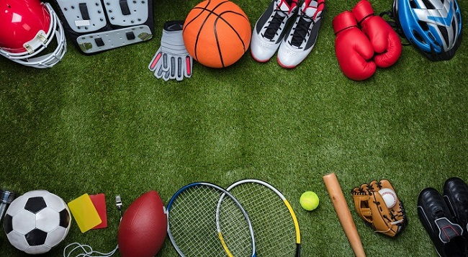
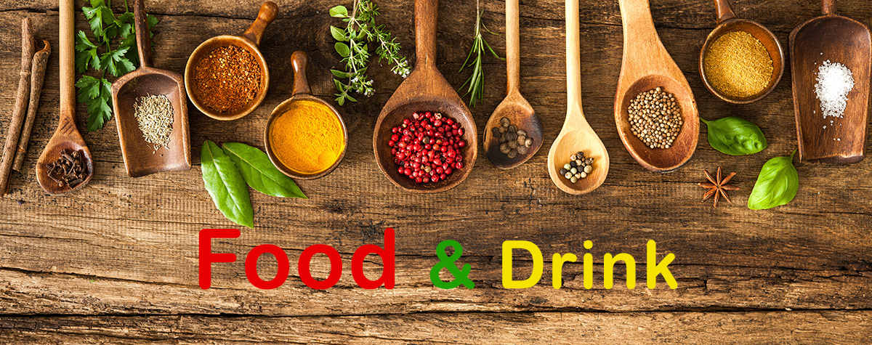
Shirley Heath Vive le Sport!| Year 4| Spring 2
Vocabulary – foods
Je mange … | I eat …
Je bois … | I drink …
le jus d’orange | orange juice
le poisson | fish
le yaourt | yogurt
une pomme | an apple
les carottes | carrots
le chocolat | chocolate
le coca | cola
les pommes frites | chips
les bonbons | sweets
Oui, c’est bon pour la santé. | Yes, it’s good for your health.
Non, c’est mauvais pour la santé. | No, it’s bad for your health.
Vocabulary –sports
Qu’est-ce que tu fais (lundi)? | What are you doing/do you do (on Monday(s))?
Je joue au tennis/basket. | I play tennis/basketball.
Je joue au cricket. | I play cricket.
Je fais du vélo. | I ride my bike/go cycling.
Je fais du skate. | I go skateboarding.
Je fais de la danse/natation. | I dance/swim.
days of the week (remember no capitals)
lundi | Monday
mardi | Tuesday
mercredi | Wednesday
jeudi | Thursday
vendredi | Friday
samedi | Saturday
dimanche | Sunday

